Slide 1
南區AI物料管理智靈
NT-RO-SEO-CNO
主要報告: 尤明智 Billy Yu
次要報告: 劉財源 Hank Liu / 蔡儒昆 Robert Tsai
組別：團體

Slide 2
AGENDA
案件背景
提案內容與實踐方式
應用機會說明
案件具體效益
團隊成員介紹

Slide 3

案件背景
傳統人工物料管理現在已經跟不上又快又準的維運需求，我們一定要用 AI 轉型，提升效率，確保帳料準確性。
01 廠商物料管理(無系統管理)
Ericsson and NOKIA 廠商物料缺乏系統管理，會發生找不到、漏登記、帳料不符等情形，風險越來越大！
維運工作痛點
設備物料資產屬公司關鍵零件，攸關網路穩定與服務品質
02 個人物料盤點(靠眼力辨識與手記)
每年固定盤點、ISO外稽、內稽必查, 人眼判讀紀錄效率差、錯誤多，人力成本高，一直重複做繁瑣動作
03 搶修物料(靠人工查找)
保管場所分散, 只有保管人清楚位置 , 緊急時要找保管人確認備料放哪裡，延遲搶修會讓客戶不滿

Slide 4

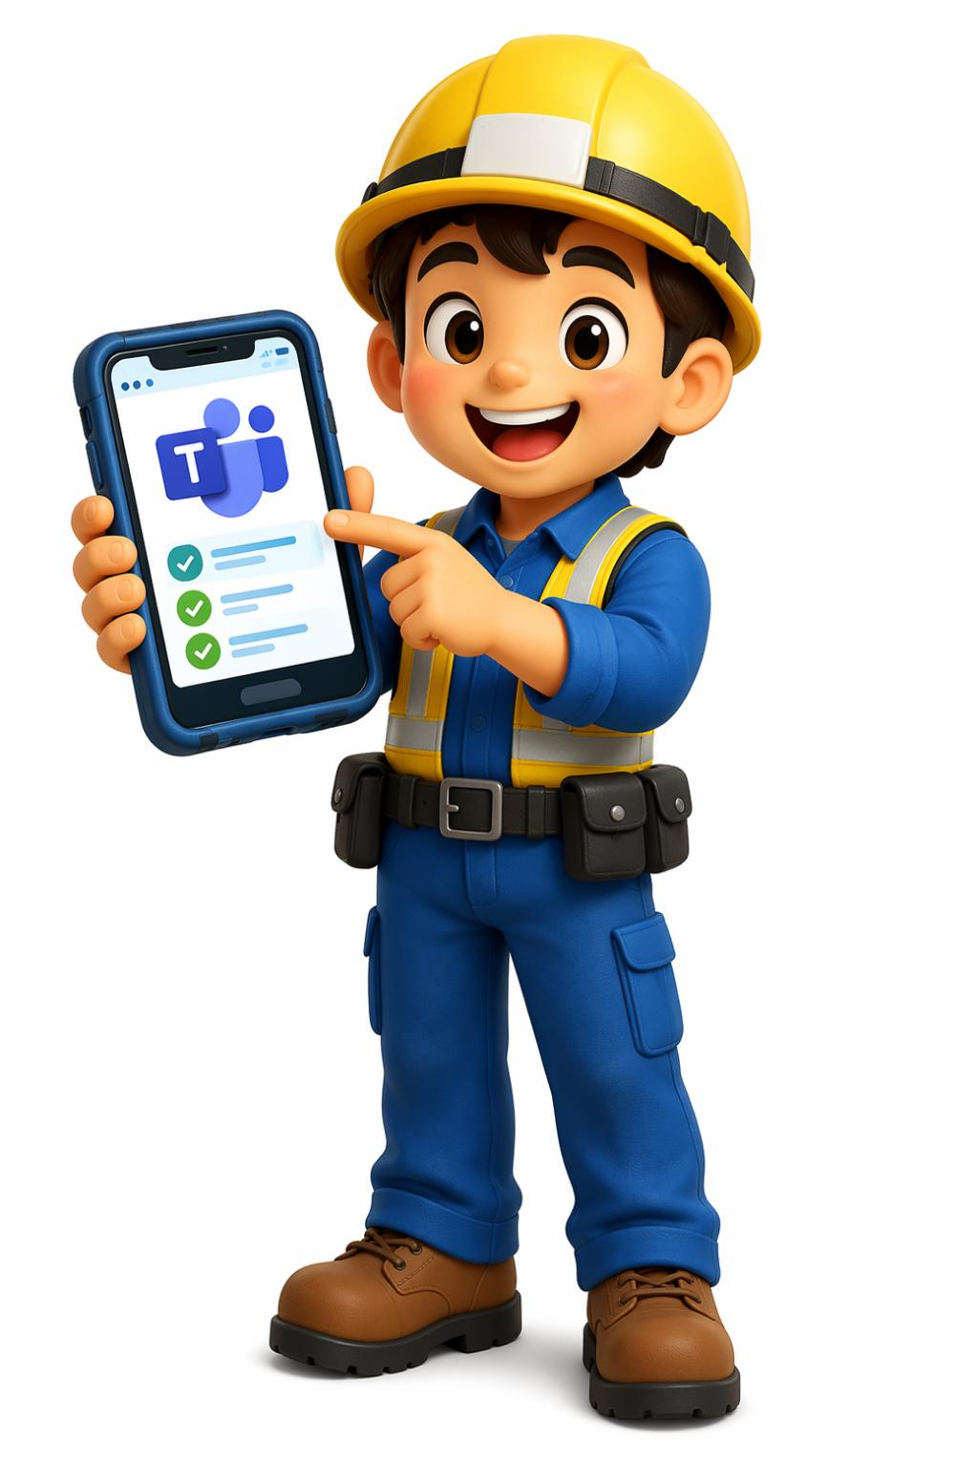


提案內容與實踐方式
善用公司提供的AI工具，實現「隨時、隨地、隨身」作業模式 提升物料管理效率與資料可追蹤性
3項首創技術
3項革新
3項成效
Power Automate
自動化流程 + AI 機器人完成廠商物料從領料到驗收的閉環管理
舊 - 只用Line 照相存查
新 - 手機 teams 完成物料
管理流程
AI 自動化完成流程
廠商物料清單電子化集中資料庫
工程師領料後即時更新資料庫
定期比對系統與領料使用狀況
定期產生報表追蹤通知修正
n8n AI 代理
使用 AI影像辨識 快速完成物料盤點與紀錄作業，提升物料盤點效率
舊 - 人眼比對/手抄盤點物料
新 - 手機 teams 完成盤點與
紀錄
AI 影像辨識比對
AI影像自動判讀料號序號
自動更新比對資產盤點結果
Copilot AI 代理
使用 AI 機器人快速搜尋資料庫找到搶修物料，降低障礙搶修時間, 減少客戶抱怨
舊 - 口頭問保管人物料位置
新 - 手機 teams 取得物料
位置
AI 自然語言查找
使用自然語言即時取得存放位置
手機 Teams
完成所有作業

Slide 5
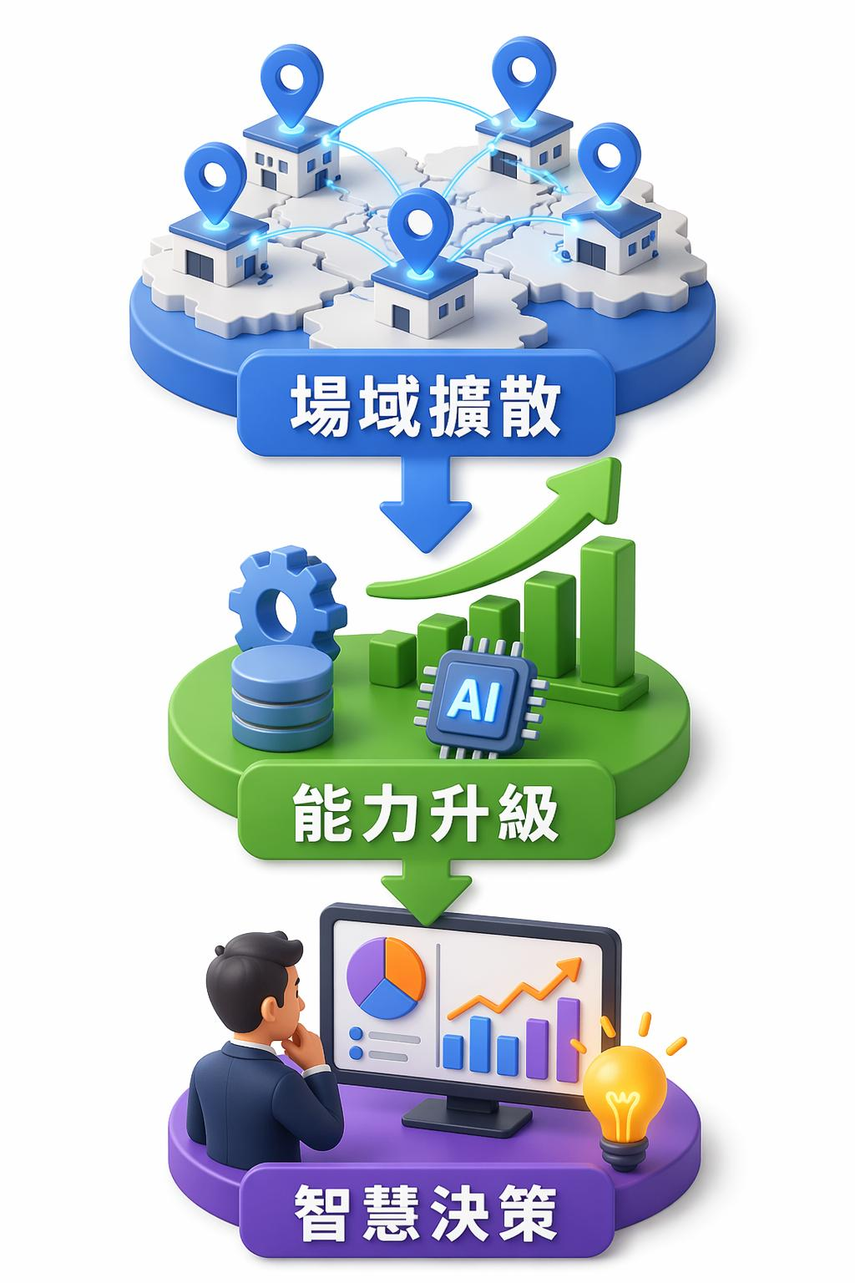
提案內容與實踐方式(持續迭代)
AI 使用體驗
三階段迭代策略
第一階段：場域擴散
導入更多站點與維運團隊，讓手機 Teams 成為物料管理入口從單點驗證擴大為多場域使用。
1
第二階段：能力升級
透過 AI 分析障礙類型與搶修需求，自動推薦適用備料及最近倉儲位置，協助工程師快速掌握可用資源，從傳統被動查詢模式升級為智慧化主動建議。
2
第三階段：智慧決策
透過工單、告警與歷史物料使用紀錄交叉分析，AI 可提前掌握高風險站點與常用備料需求，AI主動提出物料風險與補料建議，協助管理者提前規劃庫存與調度策略，讓系統從被動支援工具，升級為物料風險可預測、可調度決策的智慧維運平台。
3

Slide 6
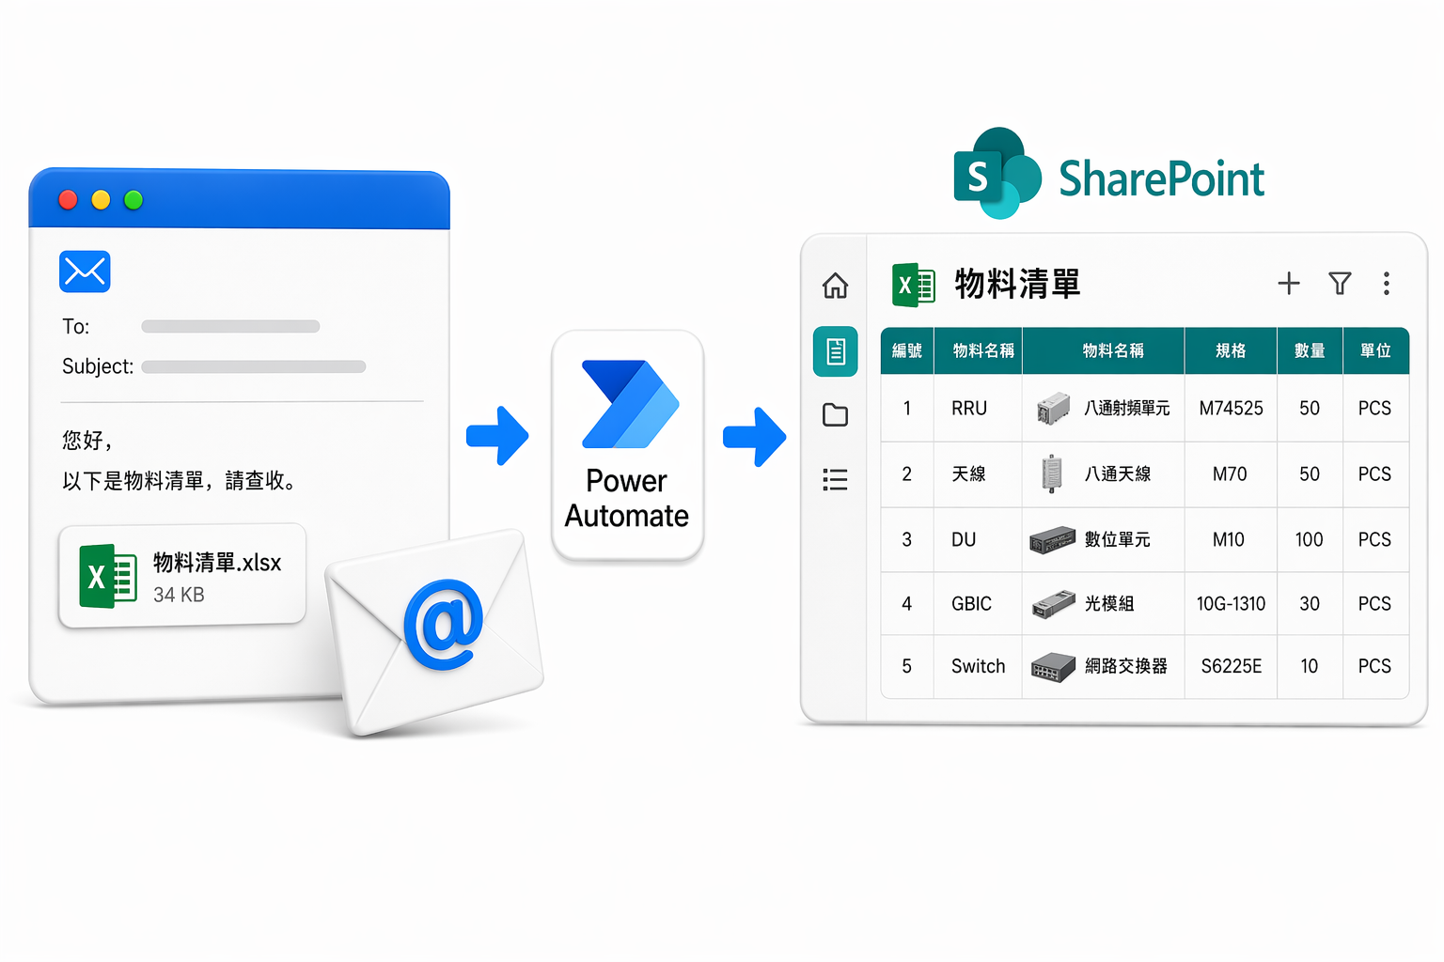
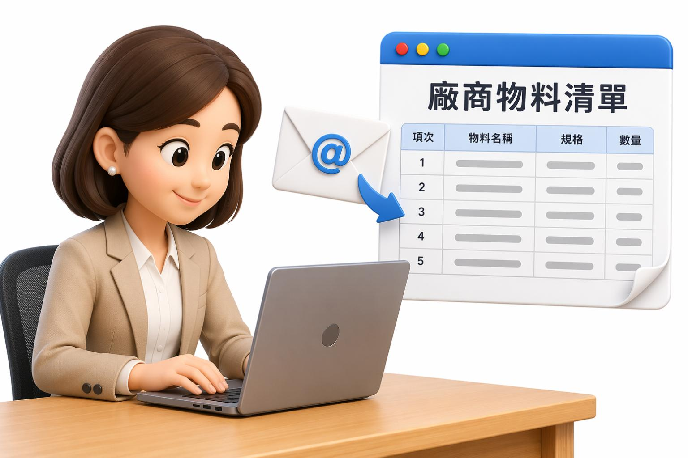

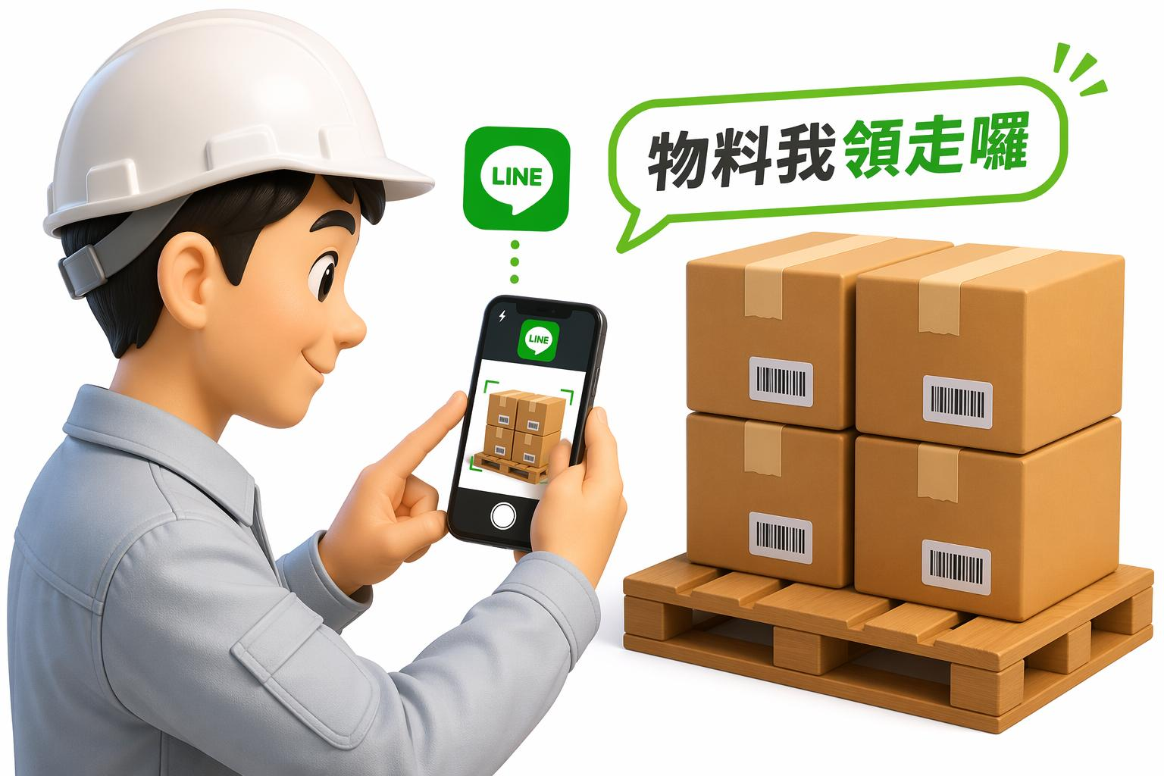
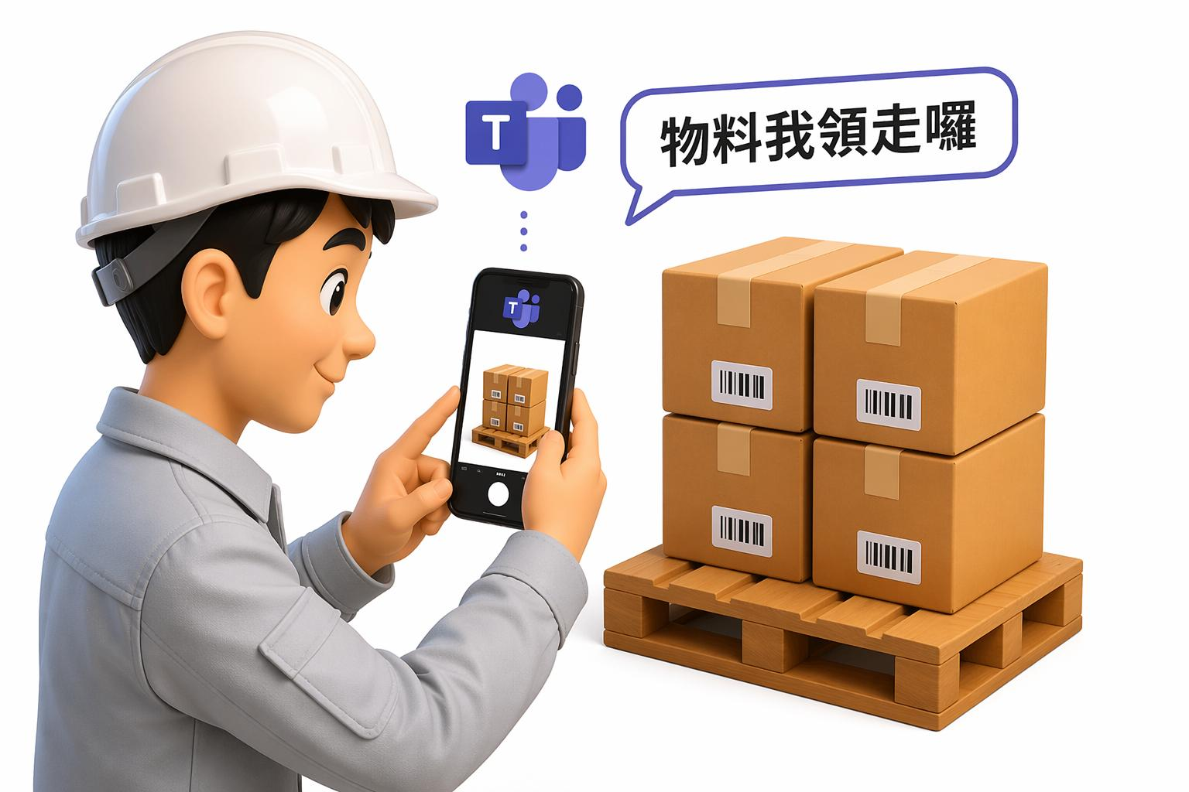
應用機會說明 (廠商物料管理助手)
AI 自動化完成廠商物料閉環管理流程
AI 使用體驗
Before
After
1
1
3
然後呢?
AI 自動將e-mail 物料清單寫入資料庫
AI Agent :
我來處理 !
廠商寄信: 新物料一批清單如附件
3
物料去哪 ?
物料有沒上站
沒裝想歸還怎麼辦 ?
無人知曉物料是否驗收?
LINE不易搜尋歷史統計管理
2
2
物料領料/繳回
自動記錄追蹤
2. 物料上站自動追蹤
物料驗收流程自動
追蹤
4. 自動產生管理報表
工程師拍照後領走物料記錄在LINE上
工程師領料時將料號上傳Teams

Slide 7
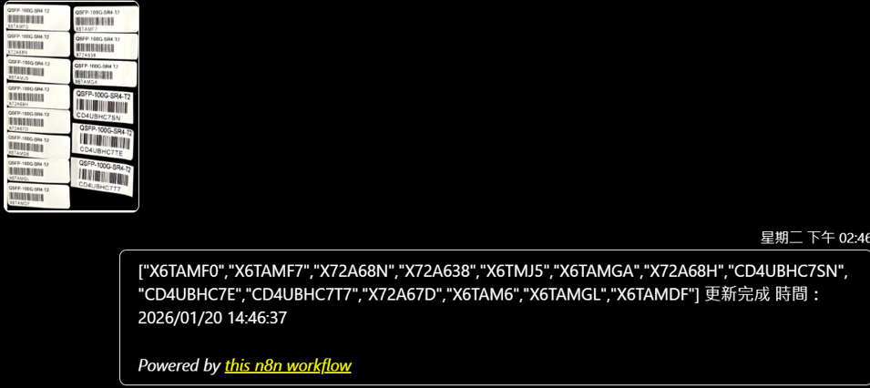
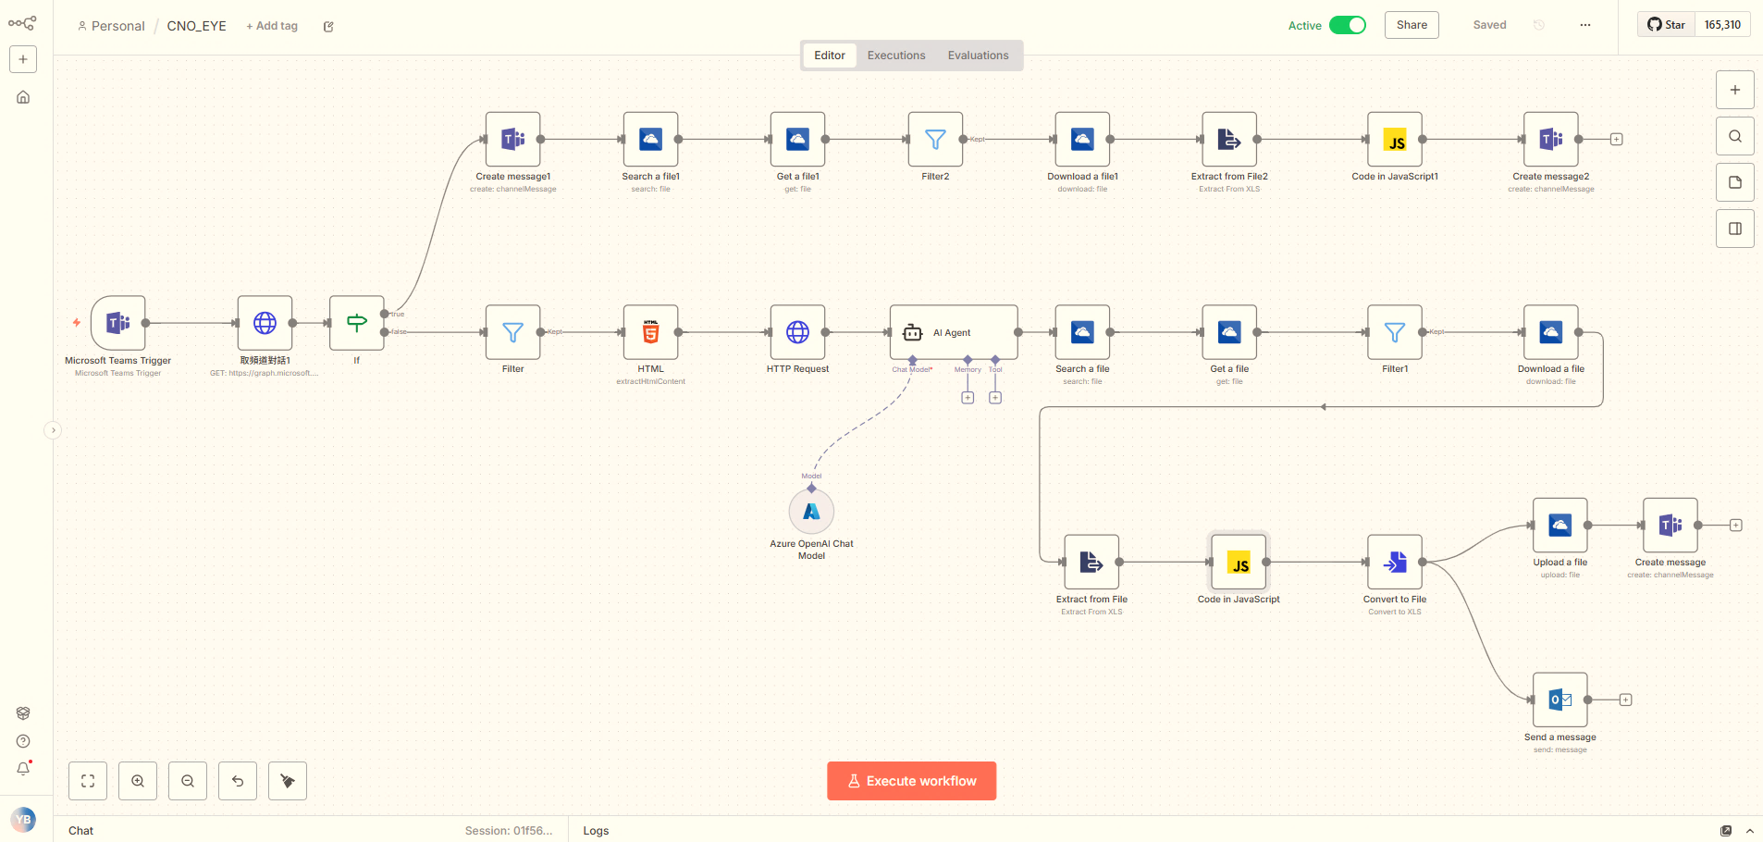
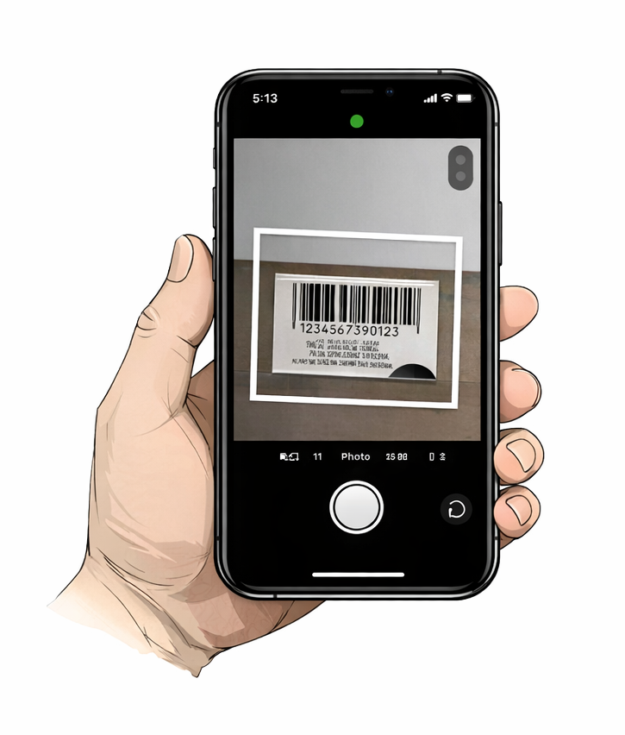
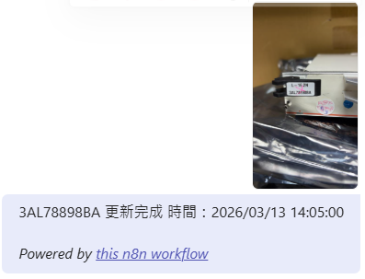
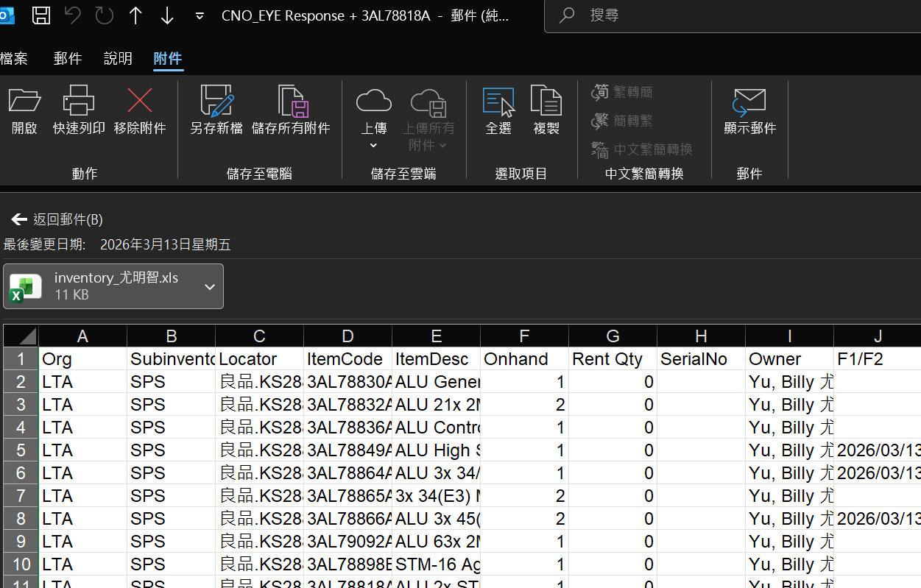
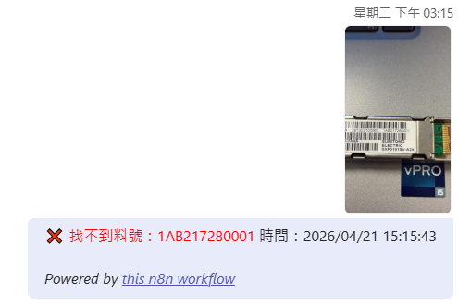


應用機會說明 (手機極速盤點助手)
AI 影像辨識與整理完成盤點動作
n8n自動完成料號序號判讀與資料庫比對並匯出盤點結果!
場景1:
最多支援一次盤點10張卡板(15分鐘->40秒)
手機 Teams 拍照
資產 料號 or 序號
Teams 回應
1.卡版盤點狀況
2.盤點儲位結果統計
場景2:
也可單張卡板盤點
系統顯示盤點結果
n8n多模態分析圖片或文字
盤點模式
查詢模式
AI 影像辨識與定位
1.辨識 OCR
2.定位 鎖定用戶檔案
場景4:
盤點結果發Email給盤點人
場景3:
若帳料不符會再提醒工程師

Slide 8
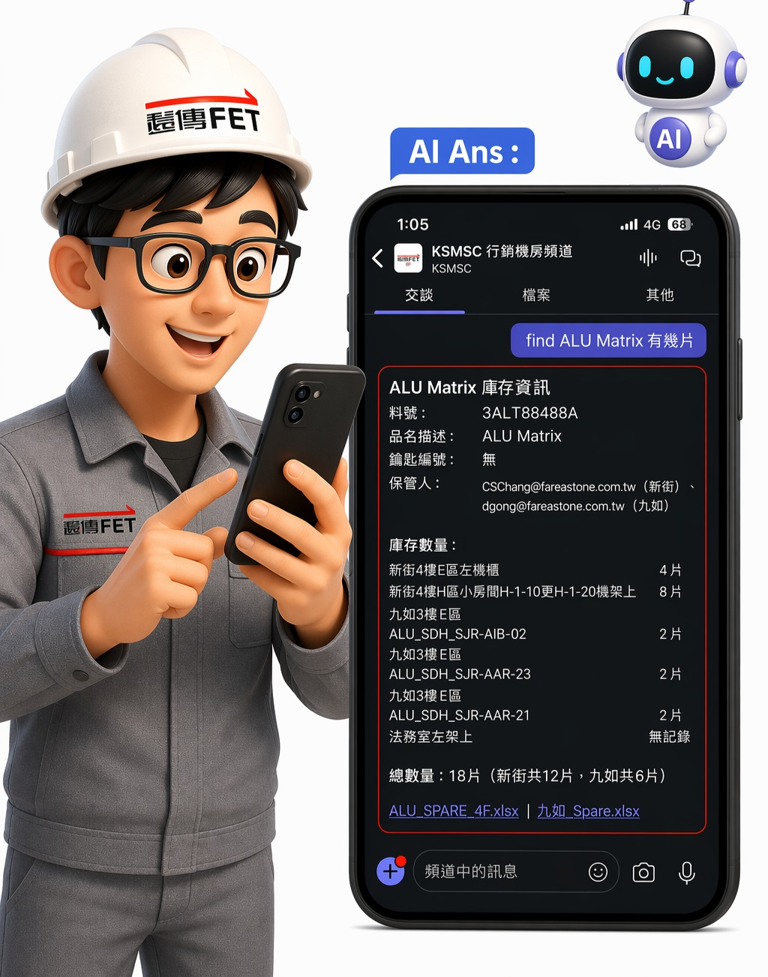
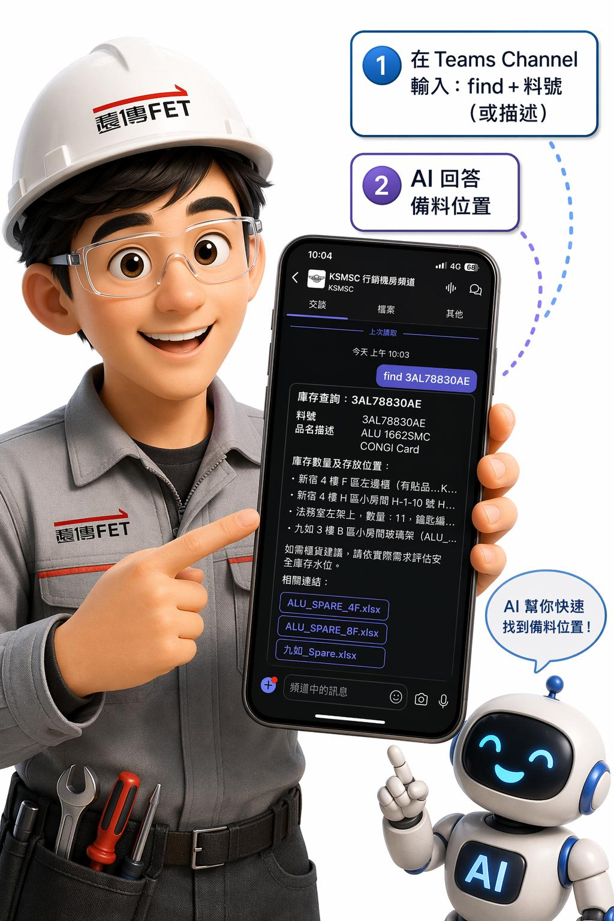
應用機會說明 (手機搶修物料助手)
AI 自然語言查找搶修物料所有資訊
01 當搶修發生時立即用手機查詢哪裡有物料, 免到處詢問, 加速搶修進度,減少客戶抱怨
02 接著根據剛才查到的物料來源, 使用手機Teams搜尋物料存放位置, 快速取得物料進行搶修

Slide 9
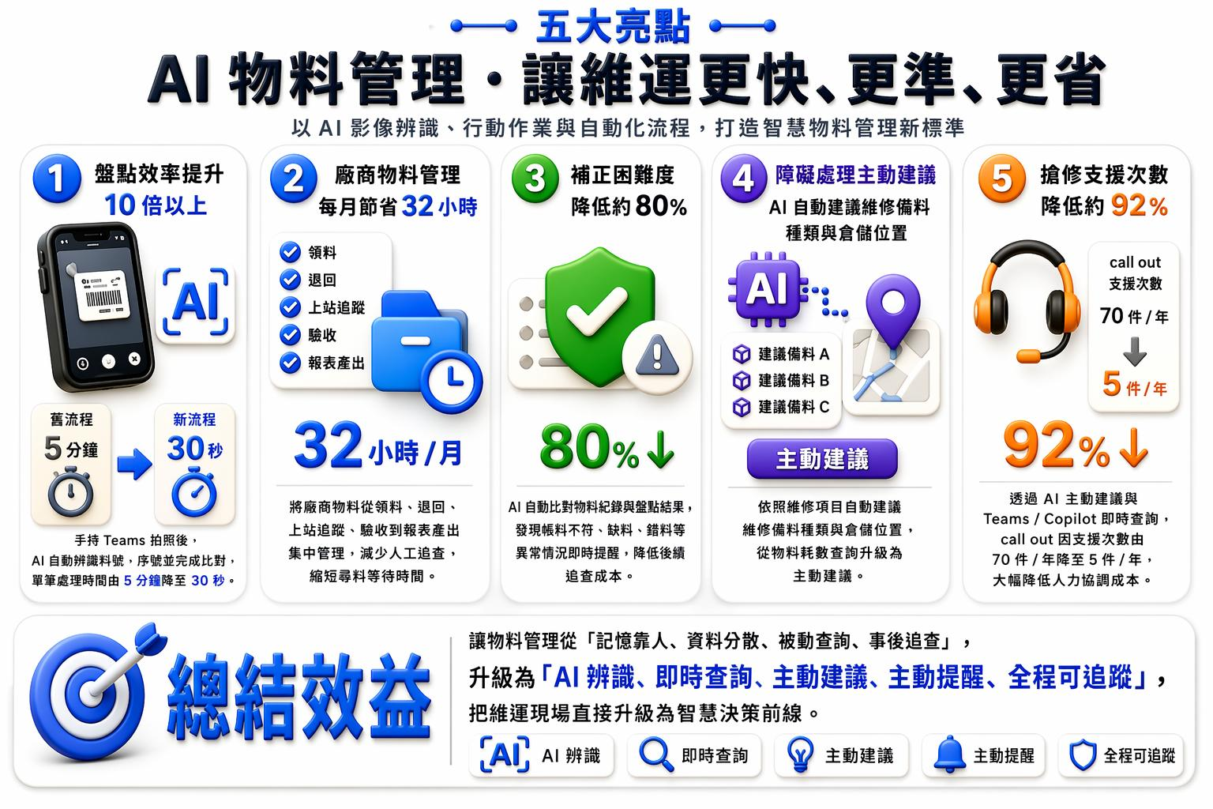
具體效益

Slide 10
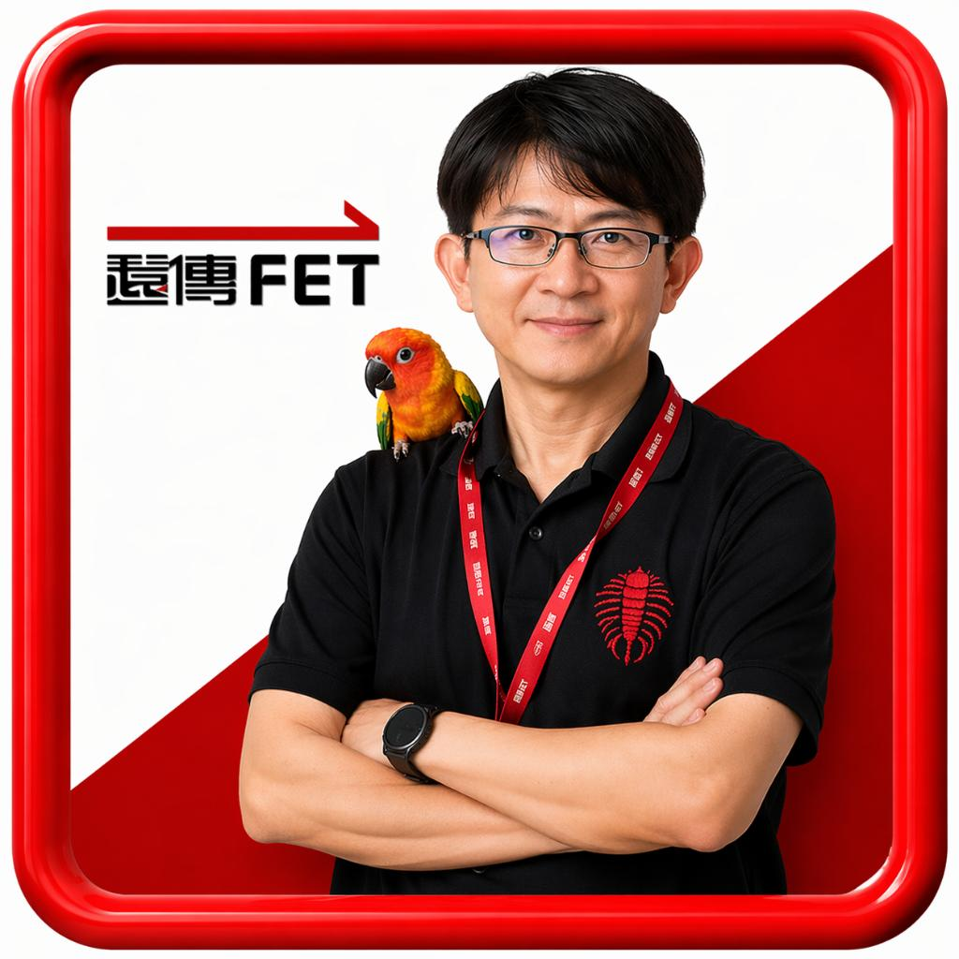
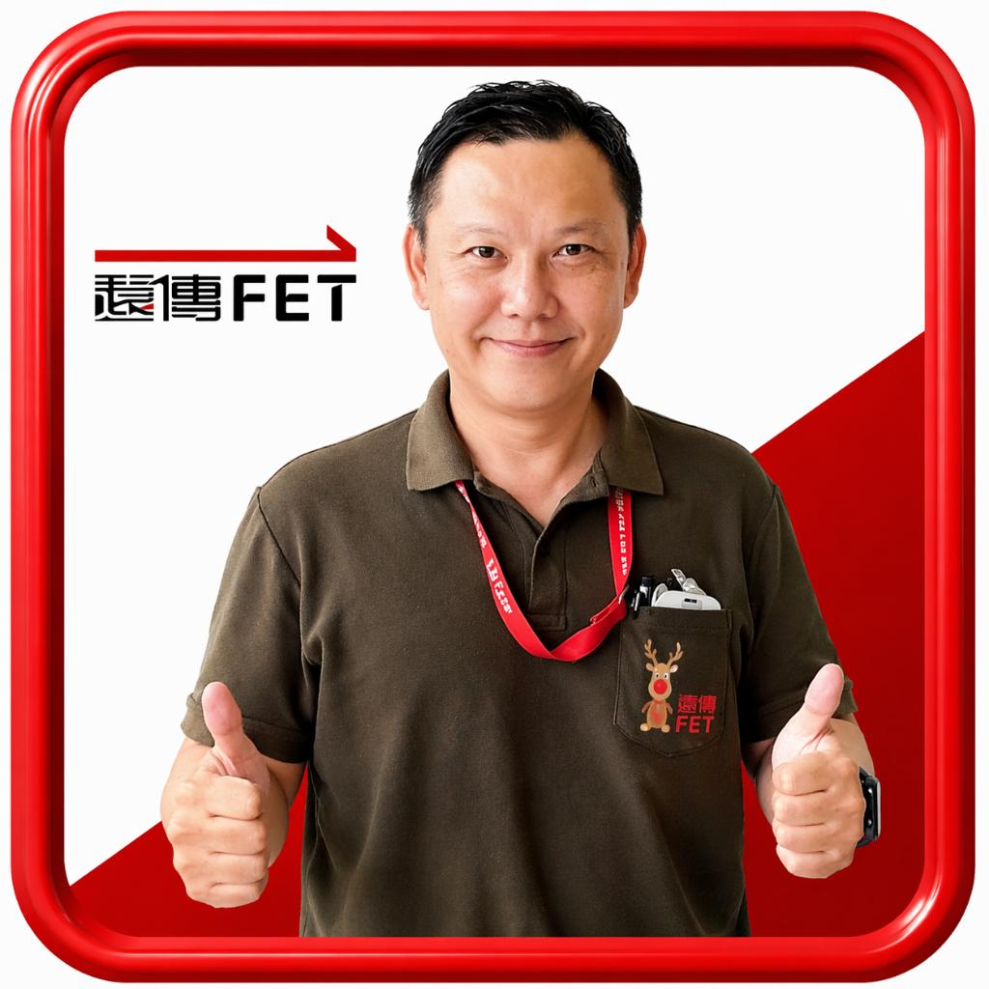
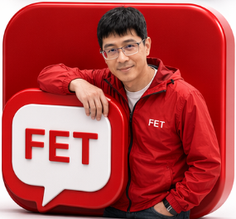
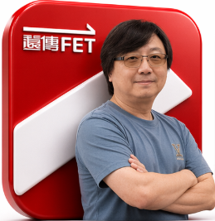
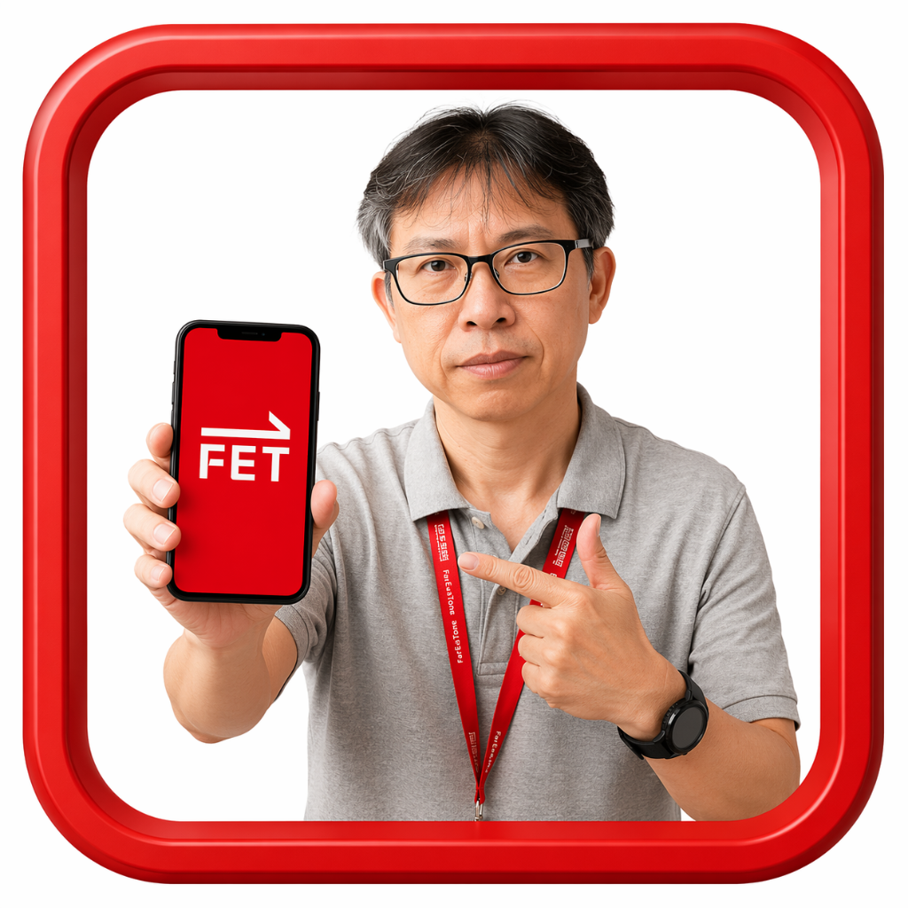
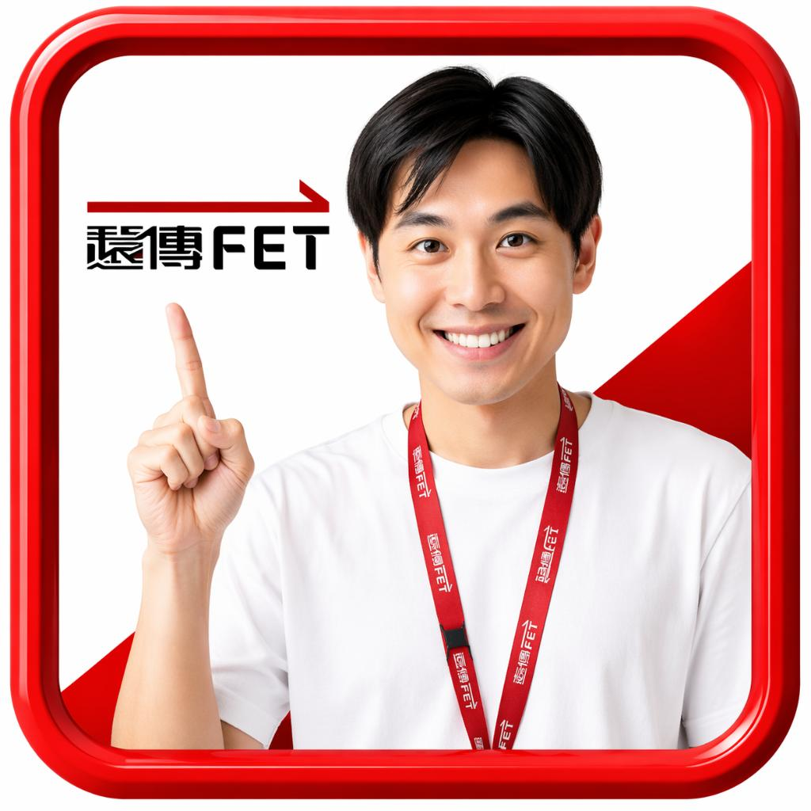
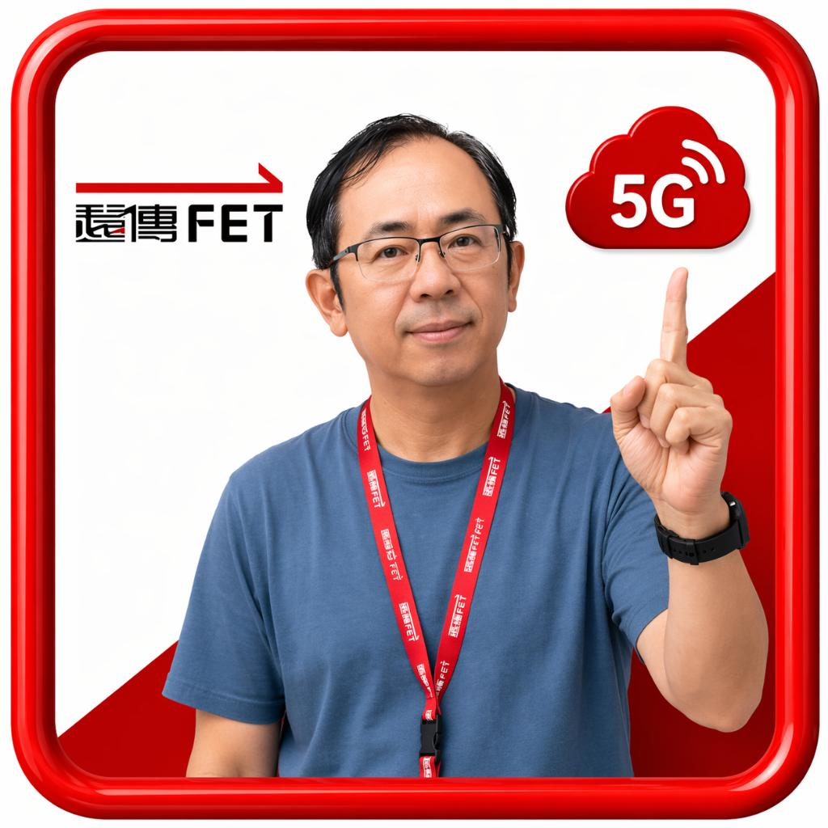
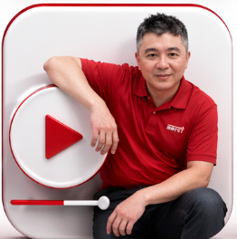
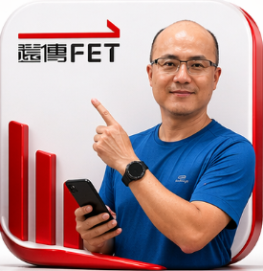
團隊成員介紹
n8n/copilot系統開發
Copilot系統開發
Copilot Power BI專家
Copilot物料管理專家
系統整合與推廣顧問
CNO 技術副理
Billy Yu
CNO 技術副理
Hank Liu
AO1 副理
Eric Su
AO1 技術副理
Jacky Huang
UI/UX系統開發
Power Automate系統開發
物料倉儲管理專家
物料倉儲管理專家
CNO 經理
Jimmy Huang
CNO 資深工程師
Karren Cheng
CNO 技術副理
Robert Tsai
AO6 副理
Jesse Tsai
AO6 技術副理
Henry Chen

